Slide 1
Rest API MHW3
Andrea Giuffrida O46002237

Slide 2
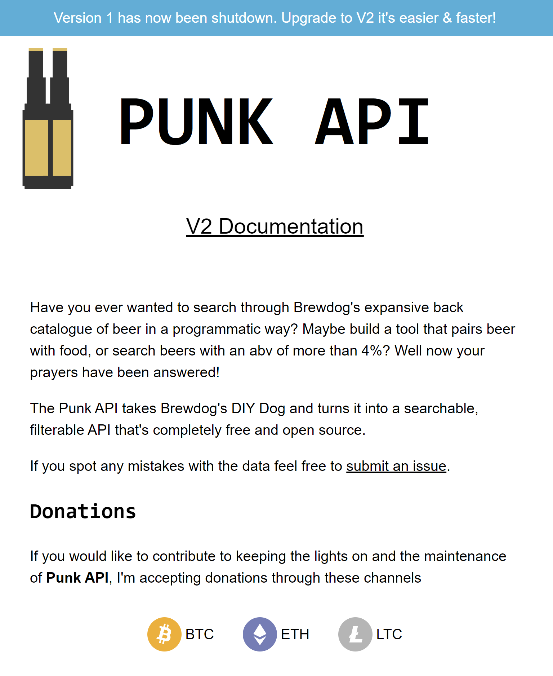
Questa è la prima API, collegata al mondo delle birre
PunkAPI

Slide 3
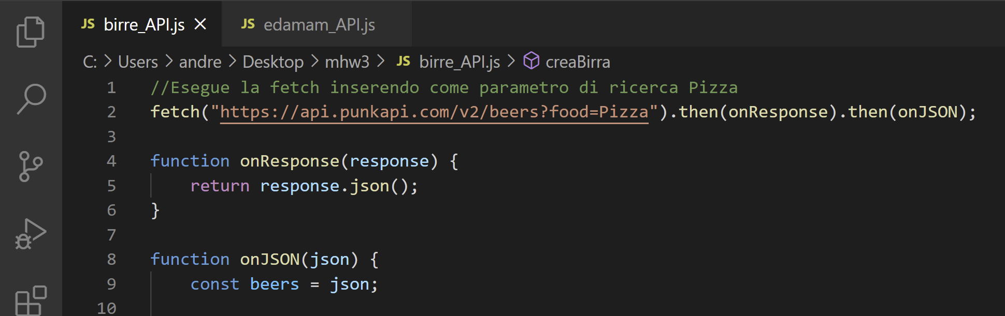
L’autenticazione non è richiesta, e la fetch viene effettuata direttamente all’endpoint, inserendo come parametro di ricerca del cibo da accostare ‘Pizza’
PunkAPI

Slide 4
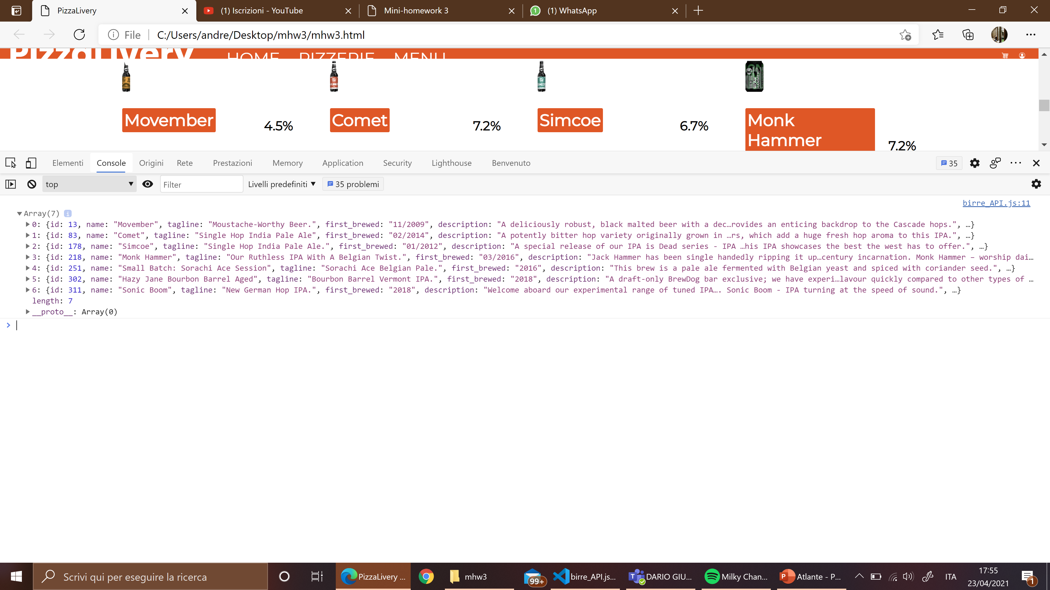
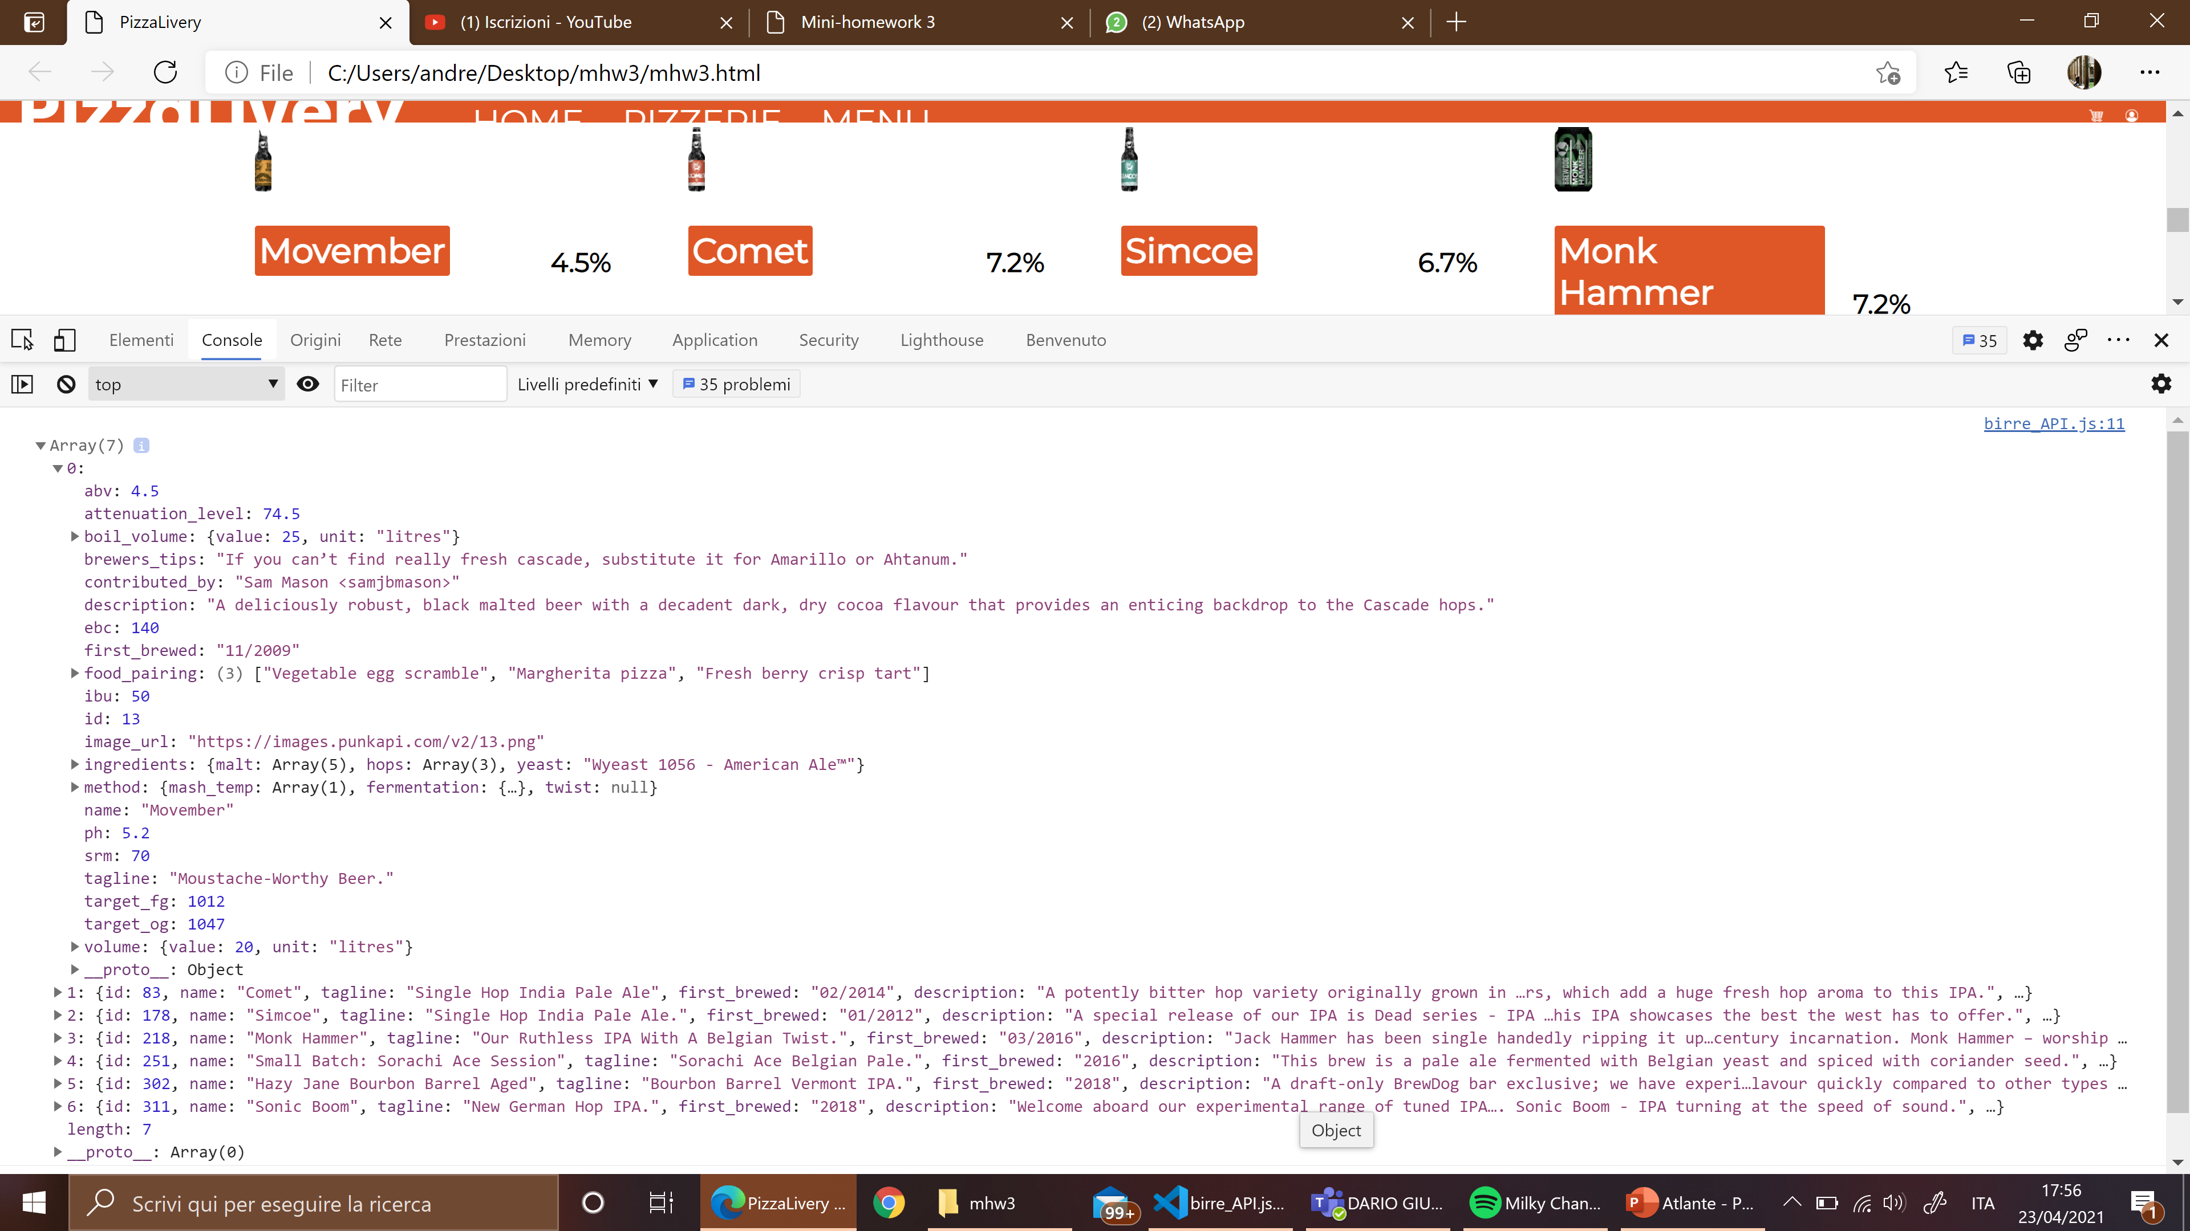
Ci verrà restituito un array da cui andremo a estrarre:
Il nome da «name»
La % di alchol da «abv»
L’immagine da «image_url»
Le caratteristiche da «tagline»
La descrizione da «description»

Slide 5
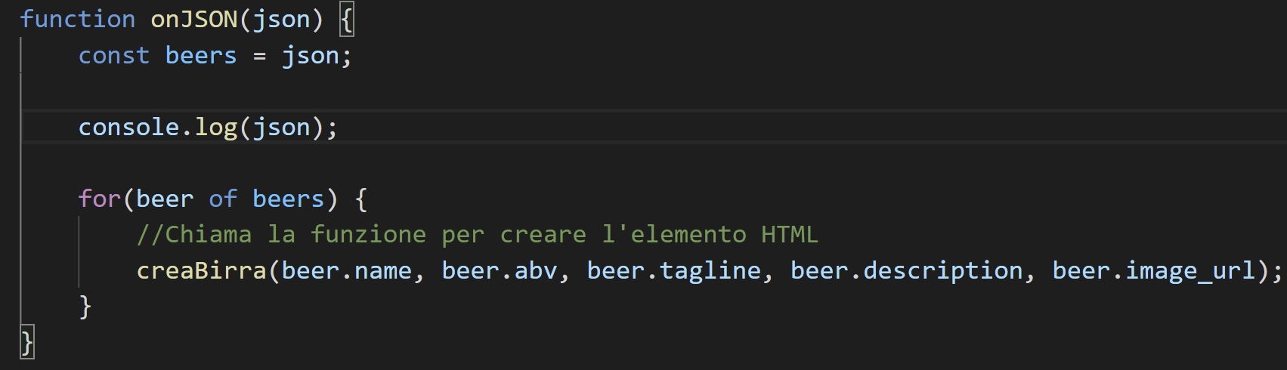
I dati vengono utilizzati per la creazione dell’elemento HTML da inserire nella pagina.
PunkAPI

Slide 6
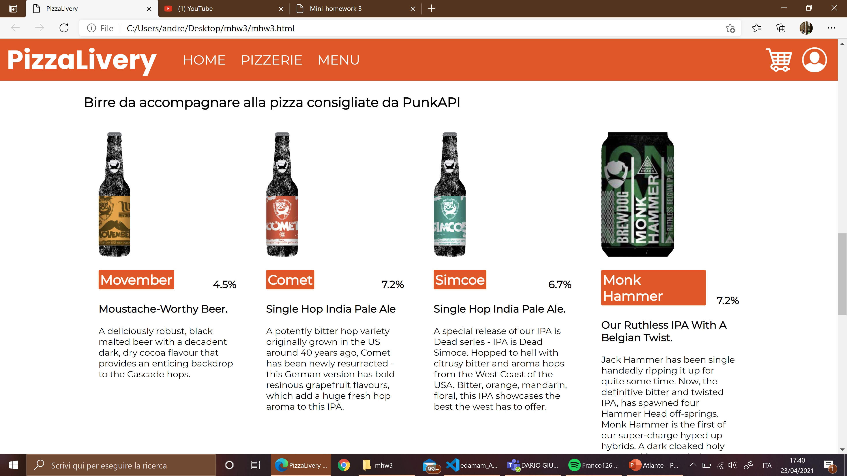

Slide 7
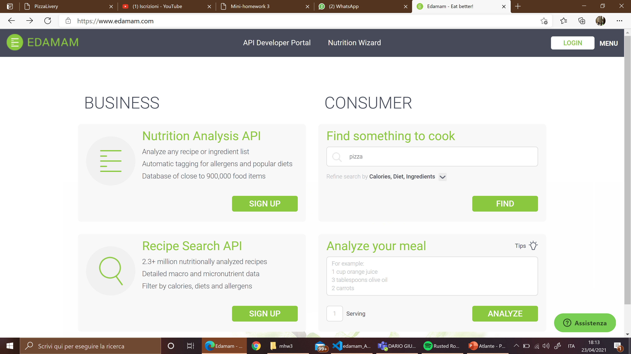
La seconda API permette di cercare valori nutrizionali di cibi e ricette
Edamam

Slide 8
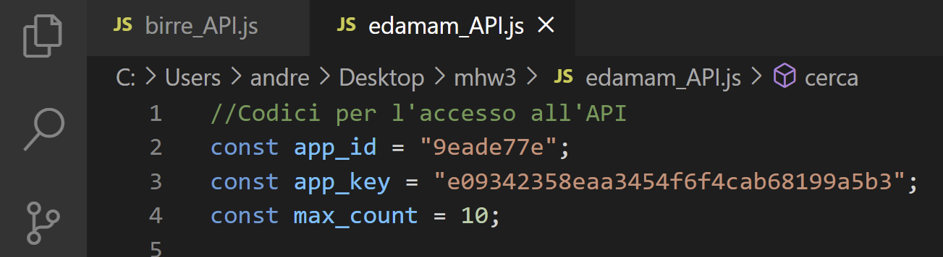
Richiede una autenticazione tramite API key. In particolare servono un’id dell’app, e una chiave
Edamam

Slide 9
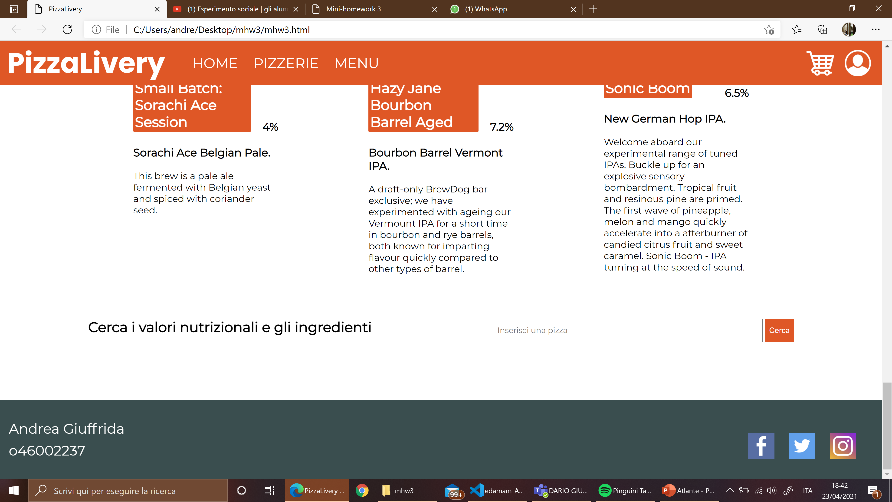
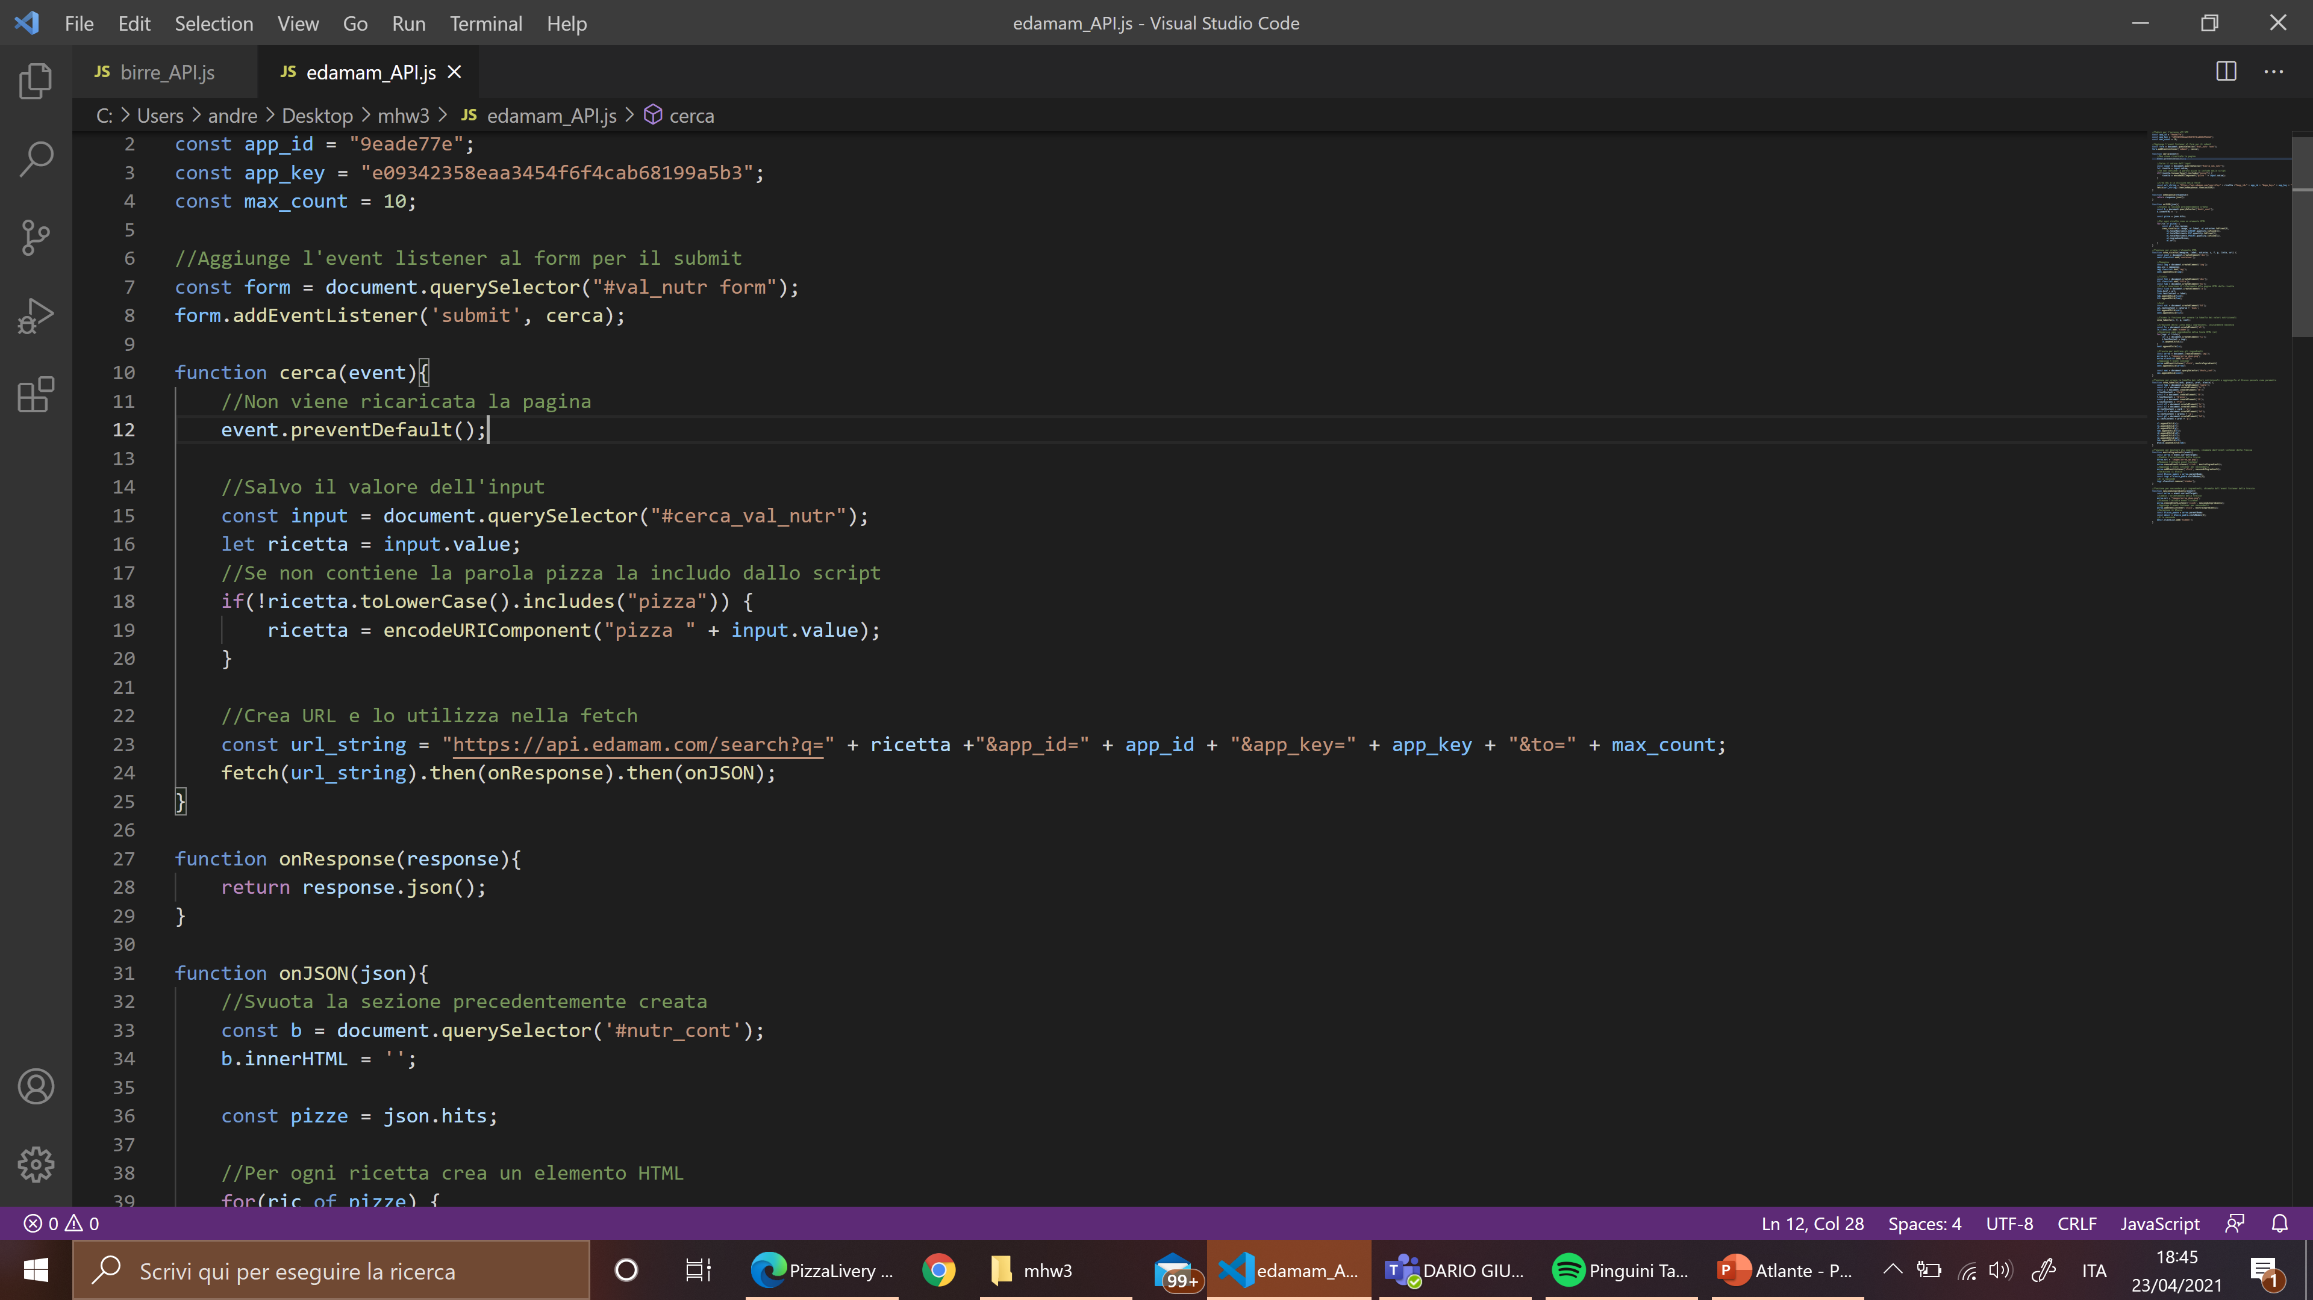
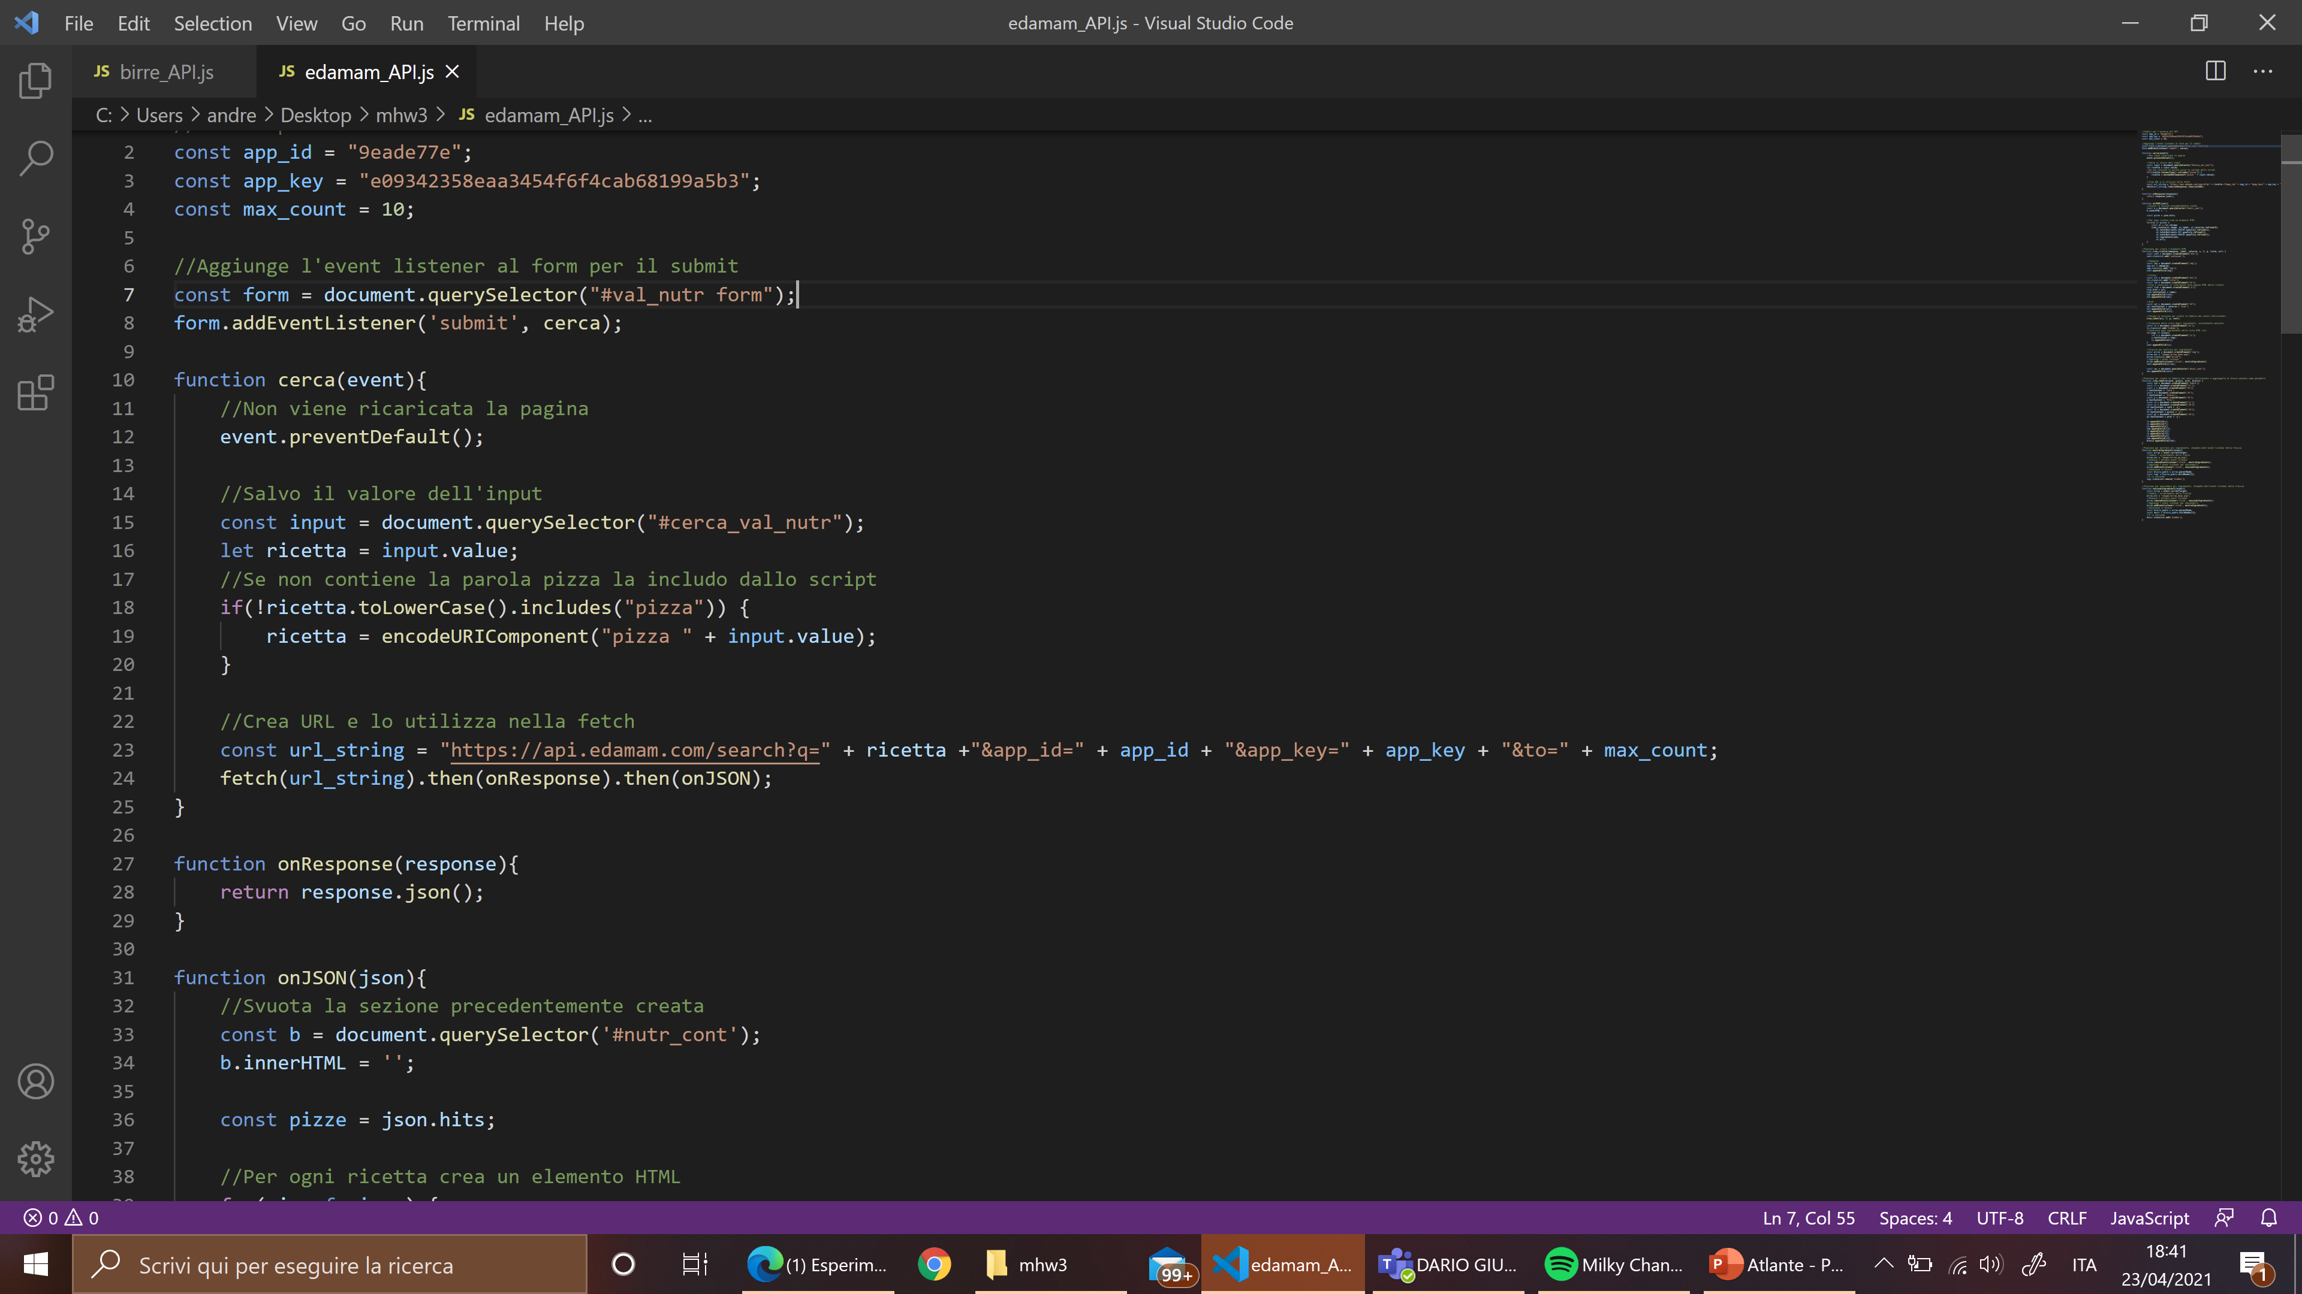
Tramite la barra di ricerca viene inserito il valore da cercare. Se è contenuta la stringa “pizza” l’input viene passato così come è stato inserito. Altrimenti viene inserita la stringa “pizza” nell’input. Successivamente viene creato l’URL inserendo il valore dell’input (anche modificato con l’inserimento di “pizza”), l’id dell’app, la chiave e l’indice massimo dell’array in risposta. Il numero di elementi restituiti è modificabile tramite la variabile max_count. Questo URL così creato verrà passato alla funzione fetch.

Slide 10
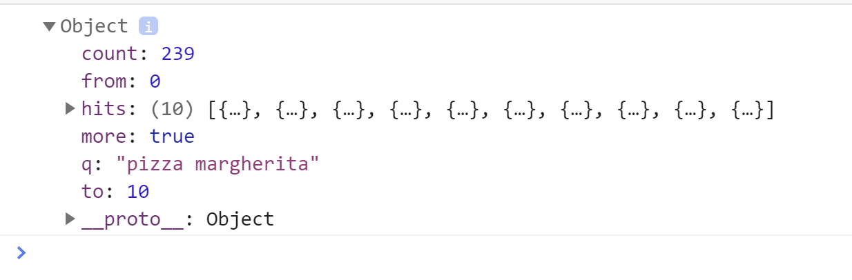
Viene restituito un oggetto, in cui all’interno del campo «hits» avremo un array con gli elementi risultanti della ricerca.
Edamam

Slide 11
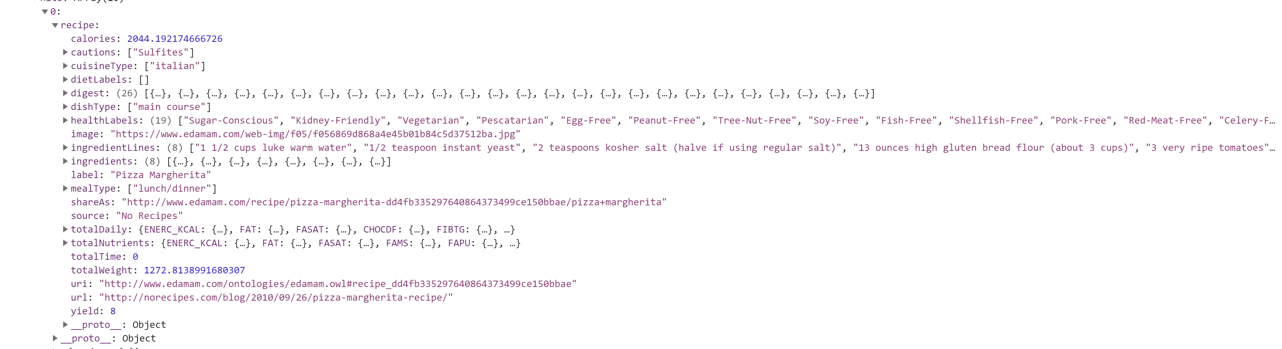
Nell’elemento dell’array nel campo recipe sono contenute le informazioni. Quelle che verranno estratte sono:
Il nome da “label”
Le kcal totali da “calories”
I carboidrati, i grassi e le proteine da “totalNutrients.CHOCD”, “totalNutrients.FAT”, “totalNutrients.PROCNT”
Gli ingredient dall’array da “ingredientsLines”

Slide 12
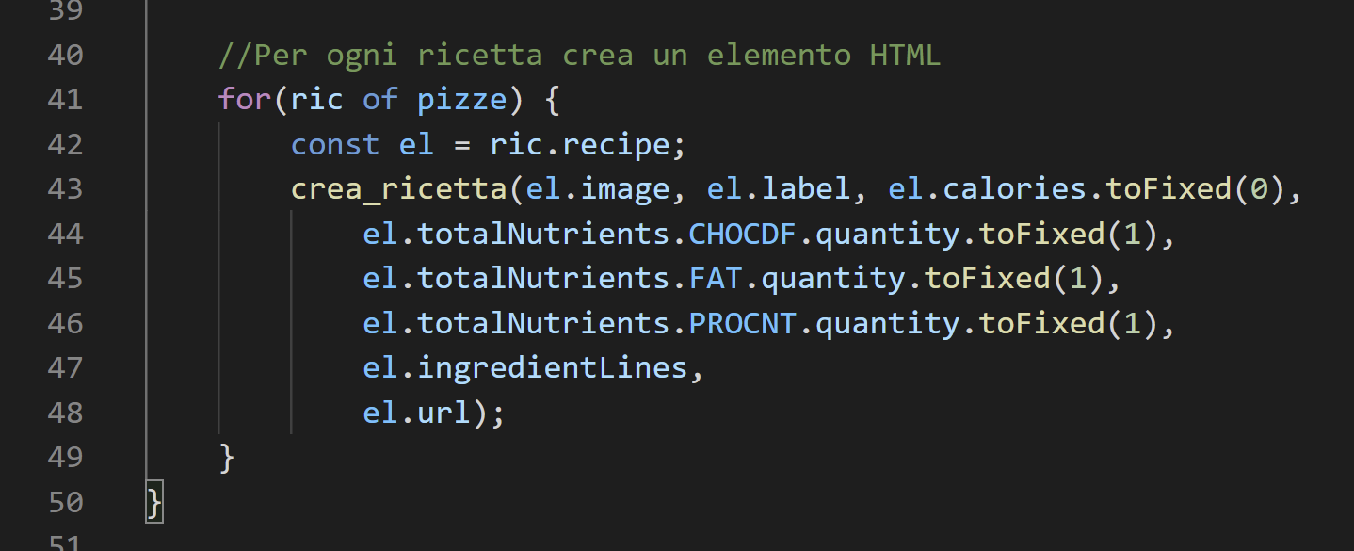
I dati vengono utilizzati per la creazione dell’elemento HTML da inserire nella pagina.
Edamam

Slide 13
